Slide 1
Качество обслуживания

Slide 2
Качество обслуживания - QoS
Требования разных типов приложений
Параметры качества обслуживания
Служба QoS
  Модель службы QoS
  Алгоритмы управления очередями
  Механизмы профилирования и формирования трафика
Общая характеристика протоколов QoS IP
Резервирование пропускной способности с помощью RSVP
Дифференцированное обслуживание DiffServ
Использование виртуальных каналов MPLS для поддержки QoS
Качество обслуживания на основе централизованной политики (Policy-based QoS)
  Общая структура
  COPS

Slide 3
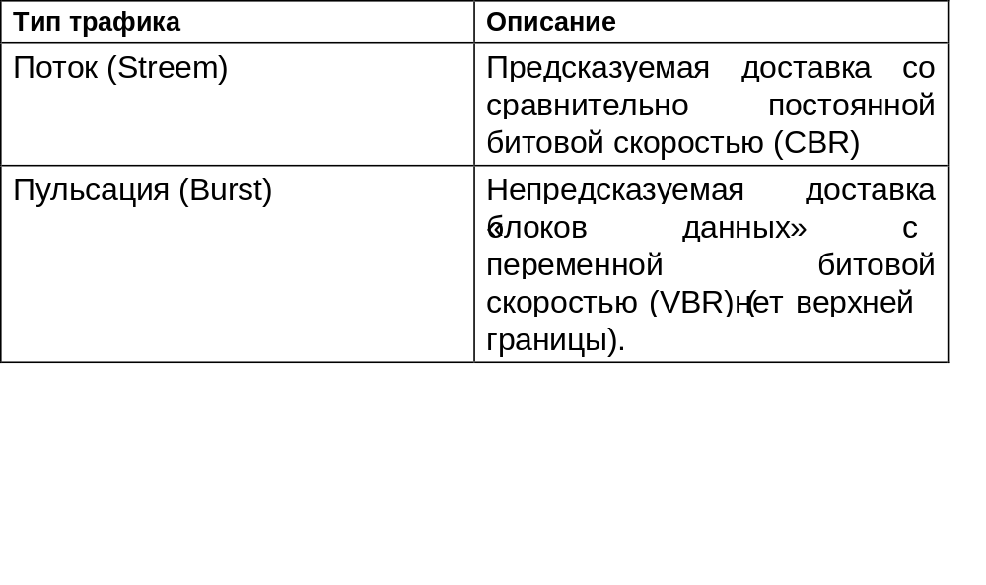
Требования к сети различных типов трафика
Требования к пропускной способности

Slide 4
Поток (Stream)
T
Пакет в M байт
Трафик Constant Bit Rate = M / T бит/с
Примеры: оцифрованный голос, цифровое видео, телеметрическая информация

Slide 5
Пульсация (Burst)
T1 -> C = 0
T2 -> C = Cпрот.
Пакет от M1 до M2 байт
Tlong -> C = Cсредн.
Трафик Variable Bit Rate
Скорость меняется от 0 до Cпротокола
Пульсация - период T2
Измеряется в:
Сек - длительность пульсации
Байтах (burst size) - объем данных в импульсе
Коэффициент пульсации = С _{T} /С средн. (например, 50:1)
Примеры: передача файлов, компрессированные голос и видео

Slide 6
Параметры QoS по пропускной способности сети
Средняя скорость на длительном периоде
Максимальная скорость всплеска (пульсации)
Максимальный объем пульсации
Максимальное время пульсации
  -

Slide 7
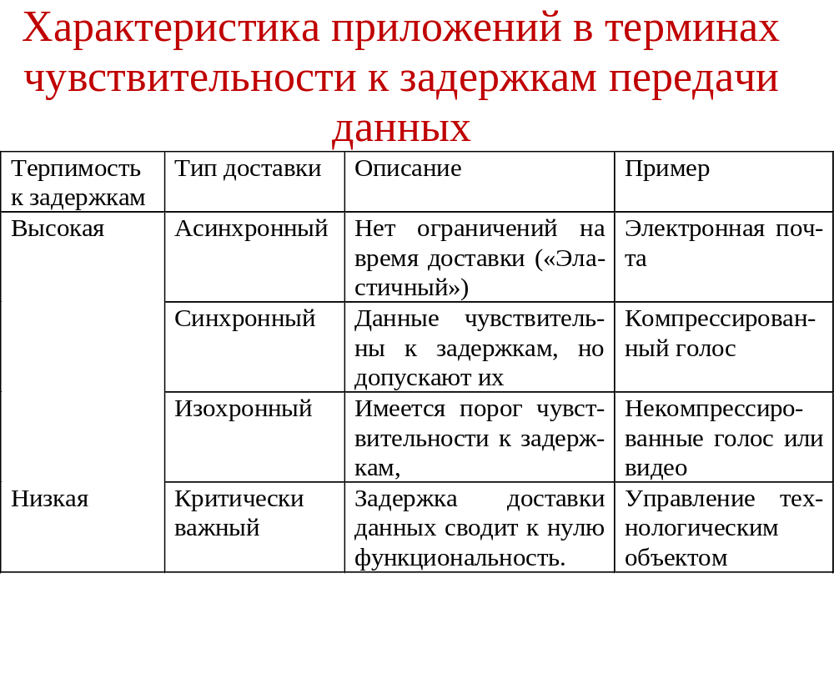

Slide 8
Параметры QoS по задержкам
- средняя задержка (delay)
- вариация задержки (jitter)
Delay = Σ(ti)/N – математическое ожидание
Jitter = 1/N
Задержка1
Σ(ti -delay)² -коэффициент вариации
___________
Delay
Задержка 2

Slide 9
Чувствительность приложений к потерям данных
Чувствительные к потерям приложения
  Передача дискретных данных - текст, числа, неподвижные изображения
  при потере пакета данные становятся частично или полностью обесцененными - необходима повторная передача
Устойчивые к потерям приложения
  Передача аналоговой информации - голос,видео - инерционность процессов позволяет при небольшом проценте потерь восстановить потерянные данные по соседним

Slide 10
Качество обслуживания в сетях с коммутацией каналов
Основной показатель Grade of Service:
вероятность отказа сети в установлении соединения, блокировка (причина - исчерпана коммутационная емкость какого-либо коммутатора вдоль пути)
Пропускная способность и задержки – фиксированные
Формула Эрланга:
A^{N}
N!
Pb =
A^{X}
X!
Пример:
A = 3
N = 6
Pb = 0.0522 (5%)
Σ
A – нагрузка в эрлангах (занятость одной линии)
N – коммутационная емкость (максимальное количество соединений)

Slide 11



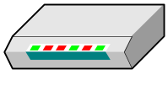

Модель службы QoS
3. Правила политики
QoS, управление,
учет
2. Протокол
сигнализации
1.QoS узла -
- очереди
- shaping
- ...
Трафик «Приложение-приложение»

Slide 12
Средства QoS узла
1. Механизмы обслуживания очередей:
  - FIFO (первым пришел - первым ушел)
  - Priority – приоритетное обслуживание
  -WFQ – взвешенное обслуживание
  - …
2. Механизмы «кондиционирования» трафика
  - классификация
  - контроль доступа
  - профилирование (policing)
  - формирование (shaping)

Slide 13
Кондиционирование трафика (conditioning)
  1. Классификация (classification) трафика на основе:
    IP-адресов Dest и Source
    Протоколу - TCP или UDP
    TCP/UDP ports (по приложениям)
    Метка потока в IPv6
    Признаков в заголовке прикладного протокола
    Имени пользователя
Пример
Класс 2:
- IP Dest = 132.35.100.0/24
- IP Source = 26.0.0.0/8
- TCP/UPD = 80

Slide 14
2. Контроль доступа (Access Control)
- имеет ли право пакет от определенного пользователя обслуживаться в данное время и данной входной точкой сети
Проблема: как определить соответствие «пакет - пользователь»?
При аутентификации пользователя его имя связывают с IP-адресом

Slide 15
3.Профилирование (policing)
Проверка соответствия трафика QoS-профилю – проверка соглашения Service Level Agreement
Профиль:
  - средняя скорость
  - максимальная скорость
  - пульсация
  - задержка
При несоответствии пакета профилю - пакет отбрасывается ли помечается как «нарушитель» - его могут отбросить последующие сетевые устройства при перегрузках

Slide 16
Формирование трафика
(shaping)
Придание потоку пакетов заданных временных характеристик
Равномерность
При равномерном следовании пакетов уменьшаются очереди в маршрутизаторах и, соответственно, времена задержек

Slide 17
Протоколы сигнализации для QoS
Нужны для распространения вдоль пути следования пакетов данных о требуемых параметрах QoS для трафика
Согласуют усилия сетевых устройств по согласованному обслуживанию определенного потока данных
Без согласованности параметры QoS поддержать нельзя!
Router 1
Router 2
Router 3
Router 4
Примеры: RSVP, DS-байт
Пропускная способность равна минимальной по всем сетевым устройствам

Slide 18
Алгоритмы управления очередями
Применение методов теории массового обслуживания (Queuing Theory) для анализа очередей в сетях
b - среднее время обслуживания
C бит
t
Модель M|M|1
λ
μ
Очередь заявок-пакетов
Обслуживающий прибор - процессор маршрутизатора
λ = 1/t - интенсивность поступления заявок-пакетов в обслуживающий прибор,
скорость поступления данных λ x C
μ = 1/b - интенсивность выхода заявок-пакетов из обслуживающего прибора,
b - среднее время продвижения пакета
ρ = λ/μ - коэффициент загрузки обсл. прибора

Slide 19
Алгоритмы управления очередями
Применение методов теории массового обслуживания (Queuing Theory) для анализа очередей в сетях
b - среднее время обслуживания
t
При экспоненциальном распределении времен поступления пакетов
A(t)=1-e^{-λt} - среднее время между пакетами = 1/ λ, коэфф. вар. = 1
и экспоненциальном распределении времени обслуживания
B(x)=1-e^{-μx}
среднее время ожидания W равно
W = ρb/(1 − ρ)

Slide 20
Среднее время ожидания
W
0.5
1
ρ
При ρ < 0.5 задержки незначительны - низкая загрузка сети гарантирует качество обслуживания!

Slide 21
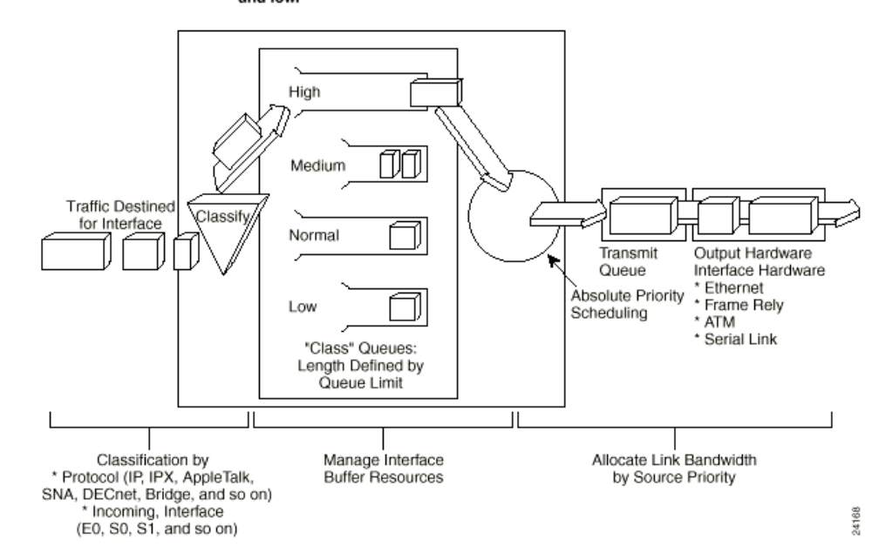
Приоритетное обслуживание очередей

Slide 22
Приоритетное обслуживание очередей
High priority
W = ρ_{H}b/(1-ρ_{H})
ρ_{H =} λ_{H} / μ - например, 200/1000 или 0.2
ρ_{M =} λ_{M} / (μ −
λ_{H}) - например, 200/(1000 - 200) = 0.4
При равной интенсивности поступления условия обслуживания трафика с приоритетом Medium хуже:
W_{H} = (0.2 / 1000) / (1 - 0.2) = 0.0002 /0.8 = 0.00025 = 25 мкс
W_{M} = (0.4 / (1000-200)) / (1 - 0.4) + W_{H}= 0.0005 /0.6 + 25= 108 мкс
При значительной доле трафика High Priority остальной трафик обслуживается со значительными задержками

Slide 23
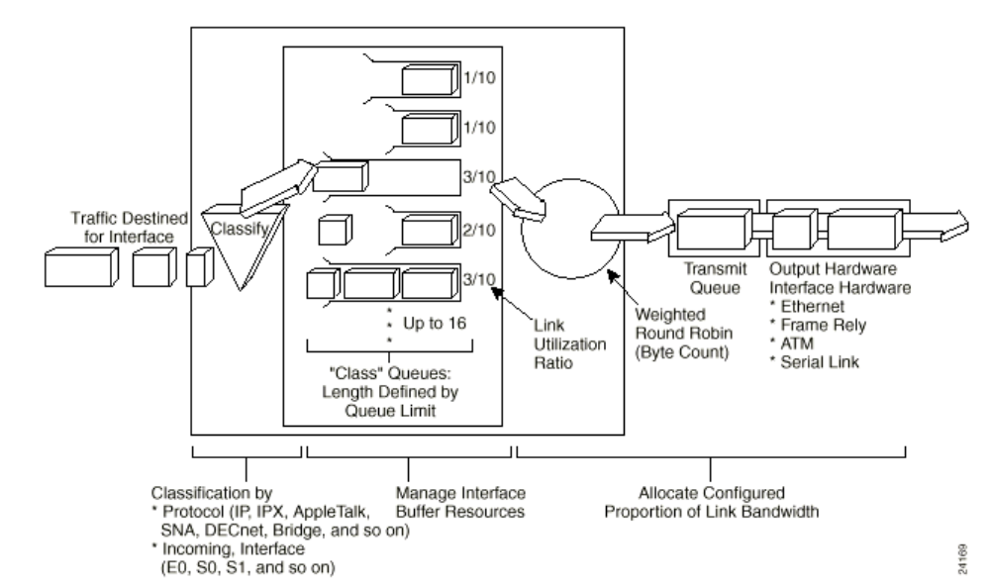
Взвешенные настраиваемые очереди - Weighted Custom Queuing
Каждая очередь обслуживается в течение заданной доли времени обработчика очереди - 10%, 10%, 30%, 20%, 30%

Slide 24
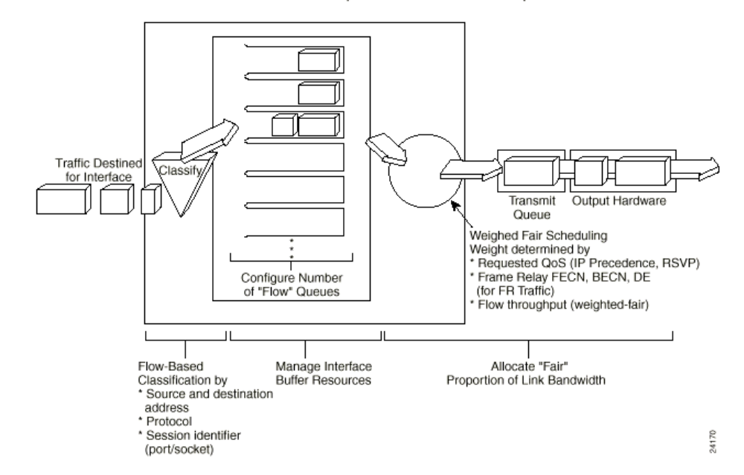
Взвешенное справедливое обслуживание
Равные веса для всех потоков
Существует одна приоритетная очередь - для системных сообщений (ICMP, SNMP)

